Slide 1
Pesquisando os dados no PHPMyAdmin

Slide 2
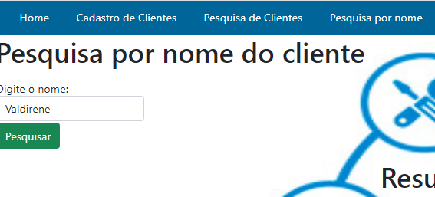
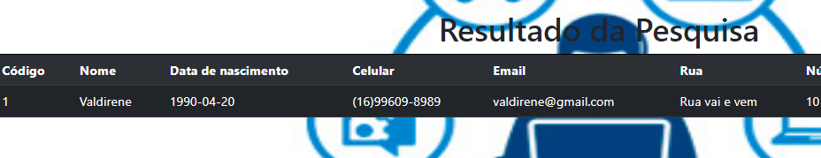
Pesquisa por Nome

Slide 3
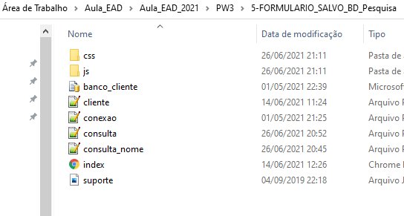
Crie o arquivo consulta_nome.php
Dentro do projeto da aula de estilização de formulário tenho a página consulta_nome.php na ultima linha desse projeto logo após o fechamento do html, começo a desenvolver a parte de inserção de dados.

Slide 4
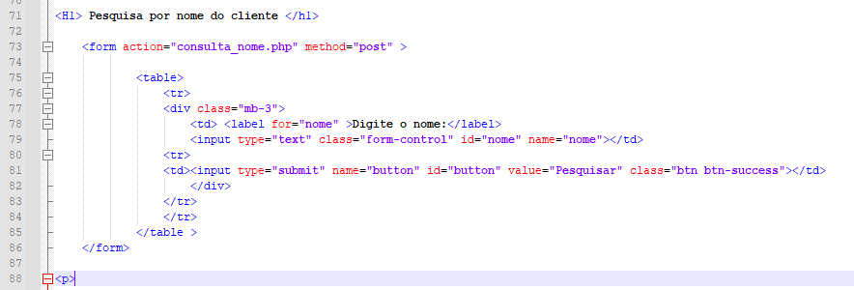
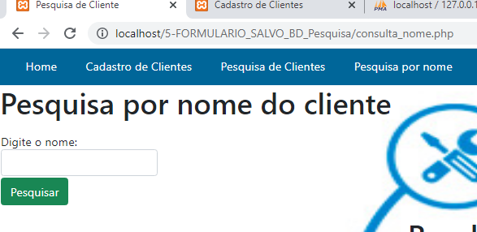
Formulário de pesquisa

Slide 5
Operador LIKE em uma Consulta
O operador LIKE é utilizado para buscar por uma determinada string dentro de um campo com valores textuais.
Com ele podemos, por exemplo, buscar os registros cujo NOME inicia com uma determinada palavra, ou contém um certo texto.

Slide 6
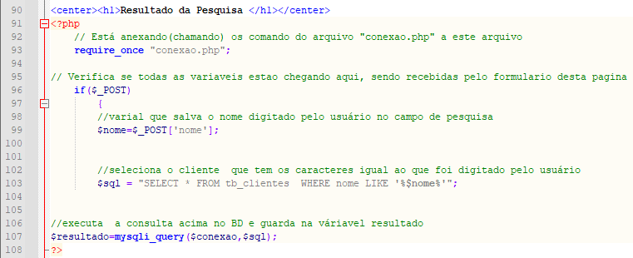
Código Consulta Nome

Slide 7
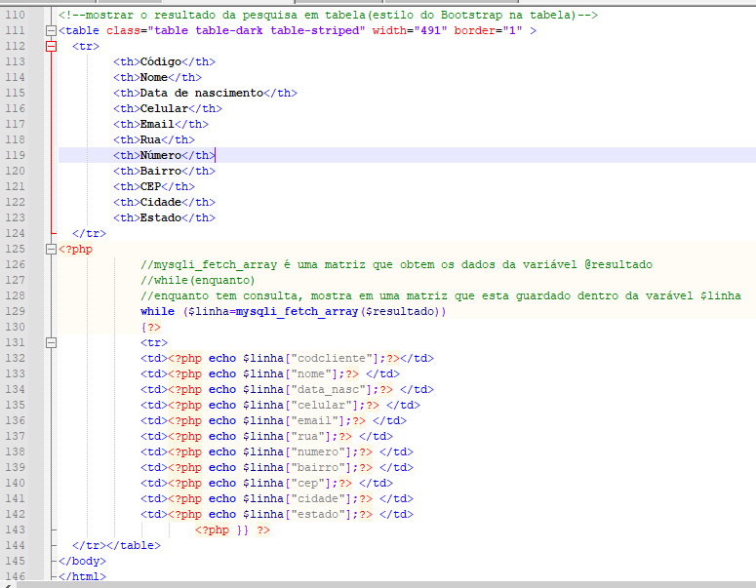
Código Consulta Nome- Continuação

Slide 8
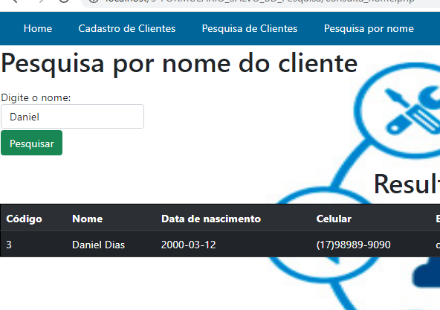
Resultado da Pesquisa

Slide 9
Código Completo
<H1> Pesquisa por nome do cliente </h1>
<form action="consulta_nome.php" method="post" >
<table>
<tr>
<div class="mb-3">
<td> <label for="nome" >Digite o nome:</label>
<input type="text" class="form-control" id="nome" name="nome"></td>
<tr>
<td><input type="submit" name="button" id="button" value="Pesquisar" class="btn btn-success"></td>
</div>
</tr>
</tr>
</table >
</form>
<p>
<center><h1>Resultado da Pesquisa </h1></center>
<?php
// Está anexando(chamando) os comando do arquivo "conexao.php" a este arquivo
require_once "conexao.php";
// Verifica se todas as variaveis estao chegando aqui, sendo recebidas pelo formulario desta pagina
if($_POST)
{
//varial que salva o nome digitado pelo usuário no campo de pesquisa
$nome=$_POST['nome'];
//seleciona o cliente que tem os caracteres igual ao que foi digitado pelo usuário
$sql = "SELECT * FROM tb_clientes WHERE nome LIKE '%$nome%'";
//executa a consulta acima no BD e guarda na váriavel resultado
$resultado=mysqli_query($conexao,$sql);
?>
<!--mostrar o resultado da pesquisa em tabela(estilo do Bootstrap na tabela)-->
<table class="table table-dark table-striped" width="491" border="1" >
<tr>
<th>Código</th>
<th>Nome</th>
<th>Data de nascimento</th>
<th>Celular</th>
<th>Email</th>
<th>Rua</th>
<th>Número</th>
<th>Bairro</th>
<th>CEP</th>
<th>Cidade</th>
<th>Estado</th>
</tr>
<?php
//mysqli_fetch_array é uma matriz que obtem os dados da variável @resultado
//while(enquanto)
//enquanto tem consulta, mostra em uma matriz que esta guardado dentro da varável $linha
while ($linha=mysqli_fetch_array($resultado))
{?>
<tr>
<td><?php echo $linha["codcliente"];?></td>
<td><?php echo $linha["nome"];?> </td>
<td><?php echo $linha["data_nasc"];?> </td>
<td><?php echo $linha["celular"];?> </td>
<td><?php echo $linha["email"];?> </td>
<td><?php echo $linha["rua"];?> </td>
<td><?php echo $linha["numero"];?> </td>
<td><?php echo $linha["bairro"];?> </td>
<td><?php echo $linha["cep"];?> </td>
<td><?php echo $linha["cidade"];?> </td>
<td><?php echo $linha["estado"];?> </td>
<?php }} ?>
</tr></table>
</body>
</html>

